Slide 1


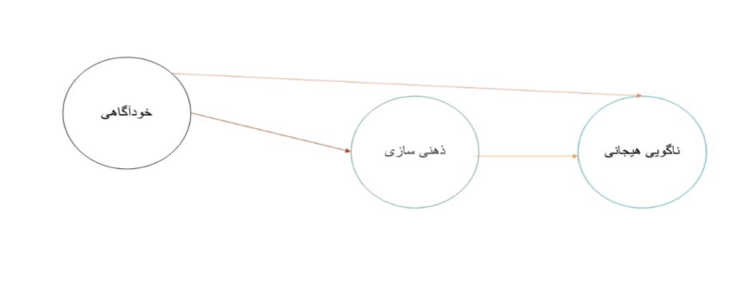
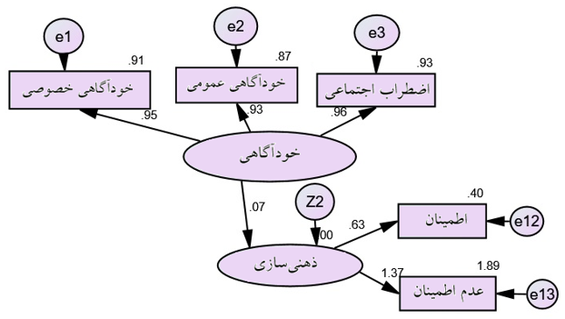
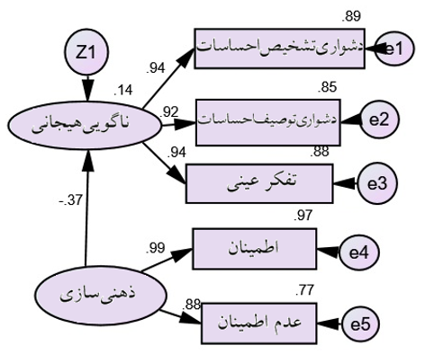
if available
تبیین مدل ساختاری ناگویی هیجانی براساس خودآگاهی با نقش واسطه ای ذهنی سازی در زنان دارای نشانگان جسمانی سازی
Code:1159
عکس نویسنده
صبا سالاروند(1)، غلامرضا طالبی(2)، شادی گلی(3)
(1) دانشجوی کارشناسی ارشد روانشناسی بالینی، دانشکده پزشکی، واحد نجف آباد، دانشگاه آزاد اسلامی، نجف آباد، ایران.
saba.salarvand@iau.ir
(2) استادیار روانشناسی سلامت، گروه روانشناسی سلامت، واحد نجف آباد، دانشگاه آزاد اسلامي، نجف آباد، ايران.(نویسنده مسئول).
Rezatalebi@iau.ac.ir
(3) مركز تحقيقات توسعه علوم پرستاري و مامايي، واحد نجف آباد، دانشگاه آزاد اسلامي، نجف آباد، ايران
Shadi.goli@iau.ac.ir
یافته ها
مقدمه
نتایج مطالعه نشان داد که مقادیر ضرایب همبستگی بین متغیر ناگویی هیجانی با متغیر ذهنی سازی از لحاظ آماری معنادار (05/0p<) و با متغیر خودآگاهی معنادار نیست (05/0p>). همچنين یافته های مسیرهای غیرمستقیم نشان داد که ذهنی سازی نقش میانجی معناداری در رابطه با ناگویی هیجانی دارد ولی خودآگاهی بر ناگویی هیجانی با میانجی‌گری ذهنی‌سازی در زنان دارای نشانگان جسمانی سازی اثر غیرمستقیم ندارد. در اين مطالعه با استفاده از روش بوت‌استرپ نشان داده شد كه خودآگاهی بر ناگویی هیجانی با میانجی‌گری ذهنی‌سازی در زنان دارای نشانگان جسمانی سازی اثر غیرمستقیم ندارد.
اختلال جسمانی‌سازی یکی از اختلالات شایع در مراقبت‌های اولیه است، به‌گونه‌ای که شیوع آن در جمعیت عمومی حدود ۵ تا ۷ درصد تخمین زده شده است. این اختلال با علائم جسمی متعدد و بدون توضیح پزشکی مشخص، بار قابل‌توجهی بر سیستم بهداشتی و کیفیت زندگی افراد تحمیل می‌کند. از سوی دیگر، ناگویی هیجانی به‌عنوان ناتوانی در شناسایی و توصیف هیجان‌ها، و خودآگاهی به‌عنوان توانایی توجه به حالات درونی، از سازه‌های مهم در تبیین نشانگان جسمانی‌سازی به شمار می‌روند. در این میان، ذهنی‌سازی به‌عنوان ظرفیت درک و تفسیر حالات ذهنی خود و دیگران، می‌تواند نقش واسطه‌ای کلیدی در رابطه میان این متغیرها ایفا کند. شناخت این نقش واسطه‌ای می‌تواند به طراحی مداخلات هدفمند در روان‌درمانی کمک کند. بر همین اساس، پژوهش حاضر با هدف تبیین مدل ساختاری ناگویی هیجانی بر اساس خودآگاهی با نقش واسطه‌ای ذهنی‌سازی در زنان دارای نشانگان جسمانی‌سازی انجام شد.
نتیجه گیری
ضعف در ذهنی‌سازی زنان دارای نشانگان جسمانی‌سازی را در چرخه‌ای از ناتوانی در پردازش عاطفه گرفتار می‌کند که بروز ناگویی هیجانی را تشدید می‌نماید و بالعکس. در نتیجه تقویت ظرفیت ذهنی‌سازی می‌تواند زمینه‌ساز کاهش دشواری در شناسایی و ابراز هیجان‌ها باشد و در بهبود این گروه از بیماران نقش کلیدی ایفا کند. به‌طور کلی می‌توان گفت که یافته‌های این پژوهش نشان می‌دهد مداخلاتی مانند درمان مبتنی بر ذهنی‌سازی(MBT) می‌توانند با تقویت ظرفیت درک و معنا دادن به حالات ذهنی زمینه کاهش ناگویی هیجانی و بهبود وضعیت روان‌شناختی زنان دارای نشانگان جسمانی‌سازی را فراهم آورند.
رفرنس ها
روش ها
پژوهش حاضر توصیفی–همبستگی با مدل‌سازی معادلات ساختاری (SEM) بود. جامعه آماری شامل زنان ۱۸ تا ۶۰ سال مبتلا به نشانگان جسمانی‌سازی در استان اصفهان (۱۴۰۳–۱۴۰۴) بود. حجم نمونه با استفاده از ماشین‌حساب آماری و با در نظر گرفتن اندازه اثر ۰/۳، توان آزمون ۰/۸ و آلفای ۰/۰۵، برابر ۳۷۲ نفر محاسبه شد. معیارهای ورود: جنسیت زن، سن ۱۸ تا ۶۰ سال، ابتلا به نشانگان جسمانی‌سازی، نداشتن بیماری مزمن جسمی و رضایت به شرکت در مطالعه؛ معیارهای خروج: عدم همکاری و بازگشت پرسشنامه‌های ناقص. کد اخلاق: IR.IAU.NAJAFABAD.REC.1404.024.
1-Sardesai A, Muneshwar KN, Bhardwaj M, Goel DB. The importance of early diagnosis of somatic symptom disorder: a case report. Cureus [Internet]. 2023 Sep 2;15(9):e44554
2-Boeckle M, Schrimpf M, Liegl G, Pieh C. Neural correlates of somatoform disorders from a meta-analytic perspective on neuroimaging studies. NeuroImage: Clinical. 2016;11:606-13.
3-Karademas EC. Functional (Medically Unexplained) Physical Syndromes/Symptoms: The Cognitive Behavioral Perspective. In: Christodoulou GN, editor. Somatoform and Other Psychosomatic Disorders. Springer; 2018. p. 39-60.

